Slide 1
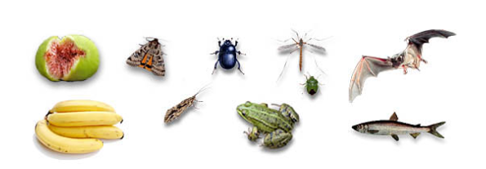
Potravní specializace letounů (Chiroptera)
Bc. Petr Mrhálek

Slide 2
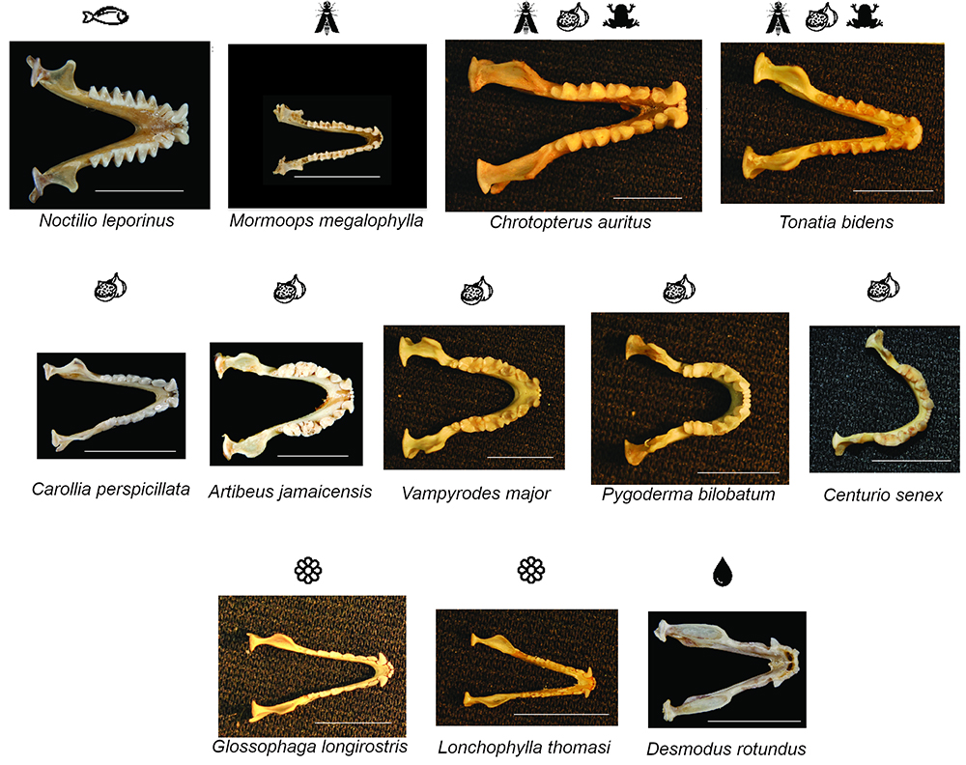
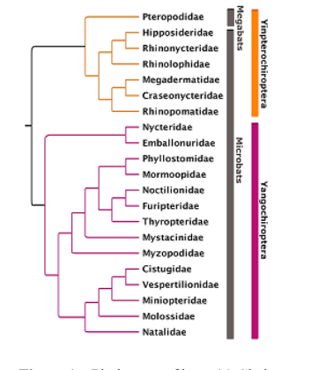
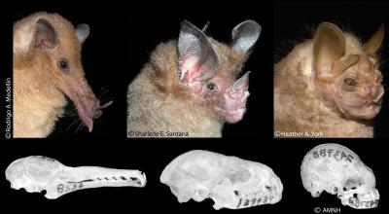
1456 sp. – (Simmons, Cirranello, 2022)

Slide 3
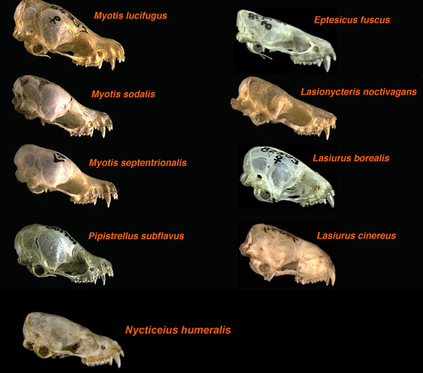
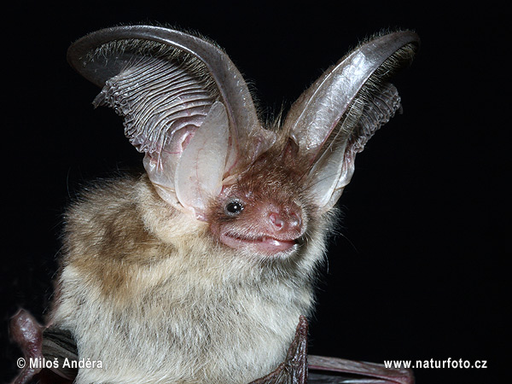
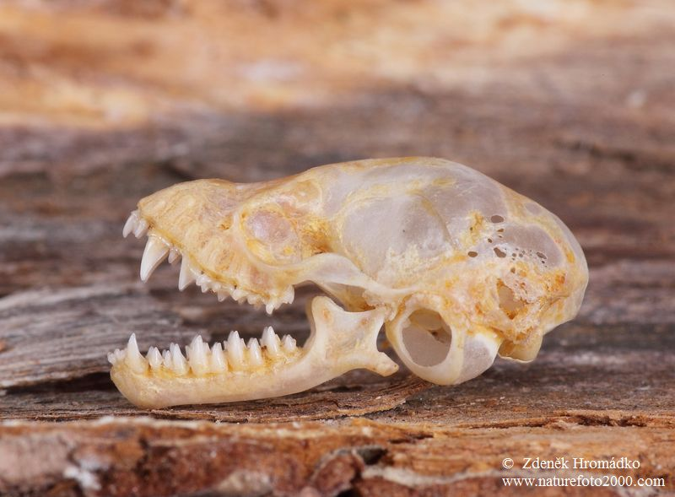
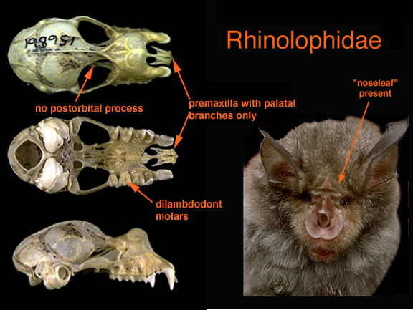
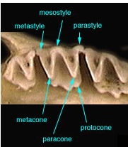
Insektivorie
- 1–2.1.1–3.3/2–3.1.2–3.3 Vespertilionidae
- 1.1.1–2.3/2.1.2–3.3 Rhinolophidae
- sekodontní chrup, molary dilambdodontní
- až několik tisíc jedinců hmyzu za noc, kontrola proti škůdcům (USA)

Slide 4
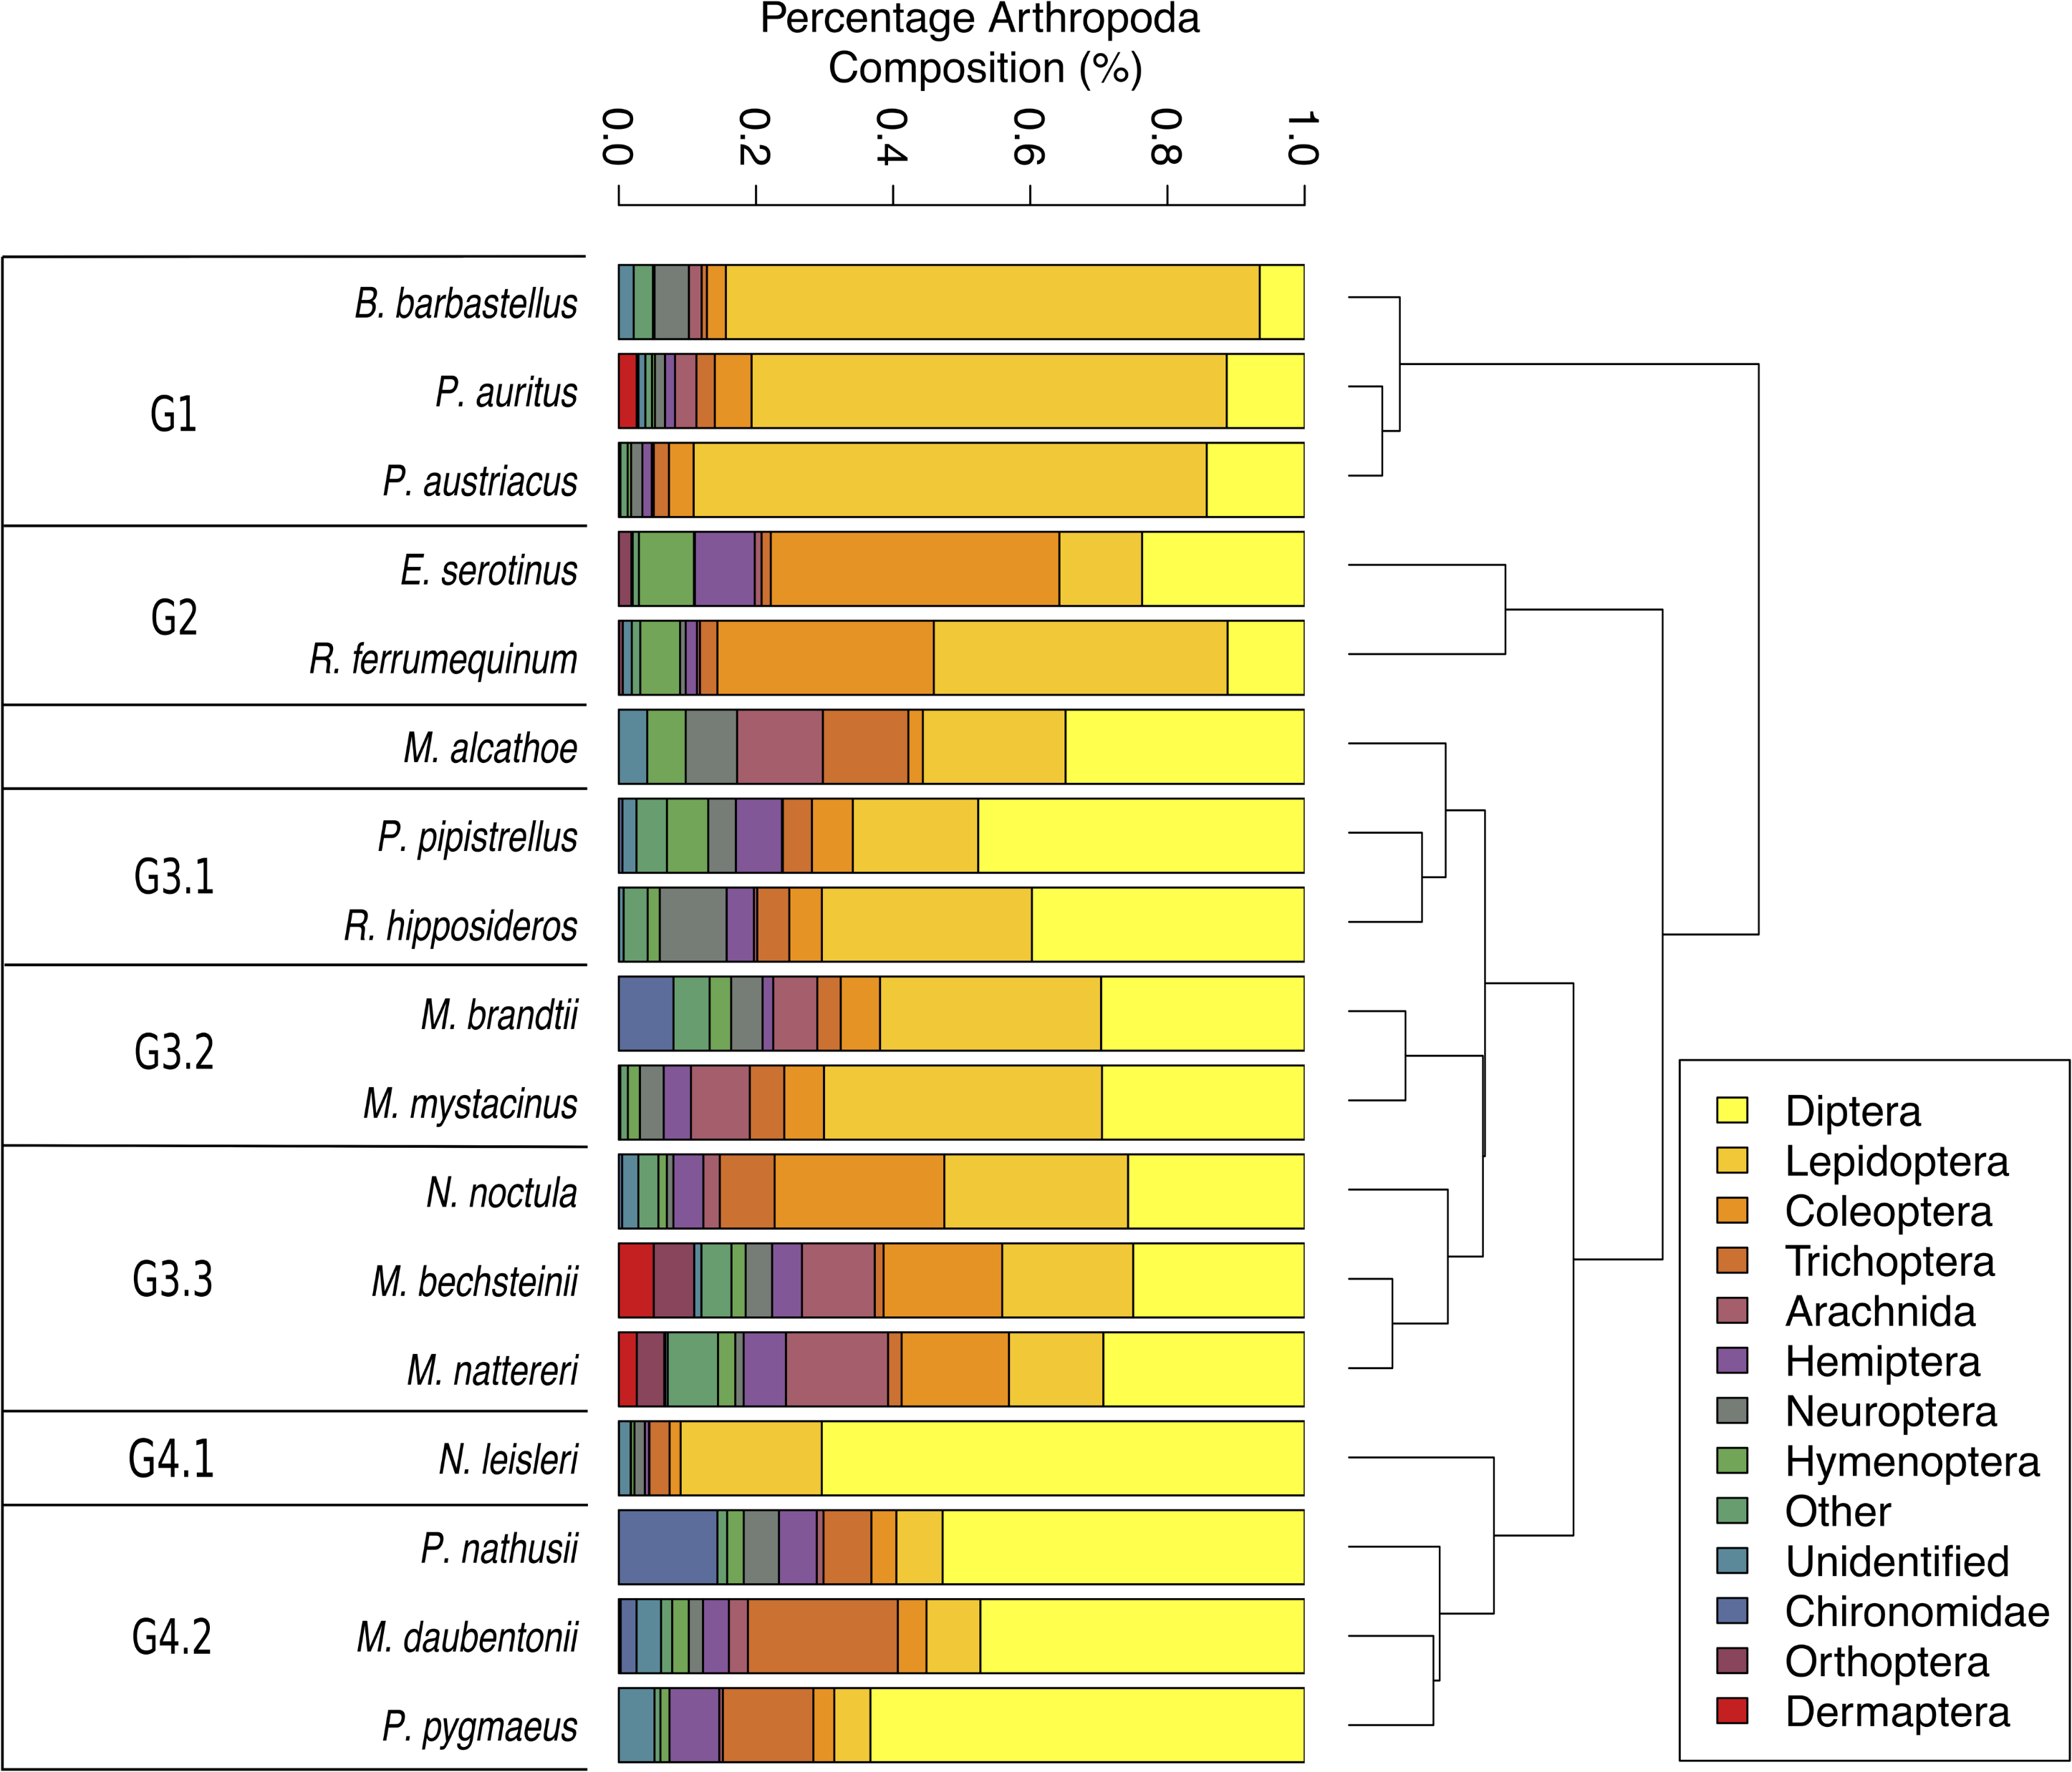
(Ware,2020)

Slide 5
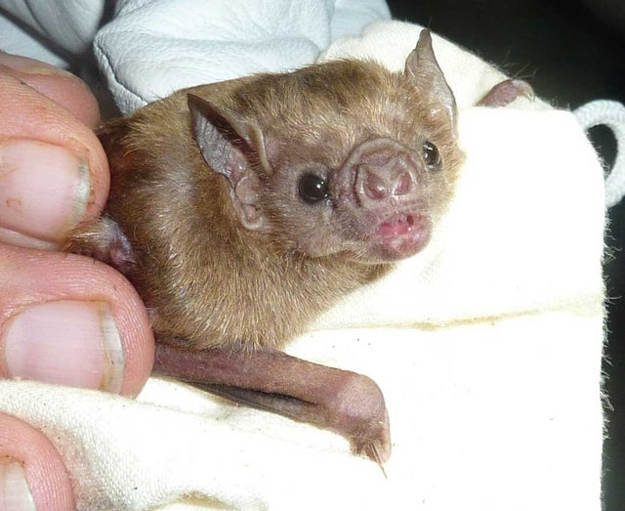
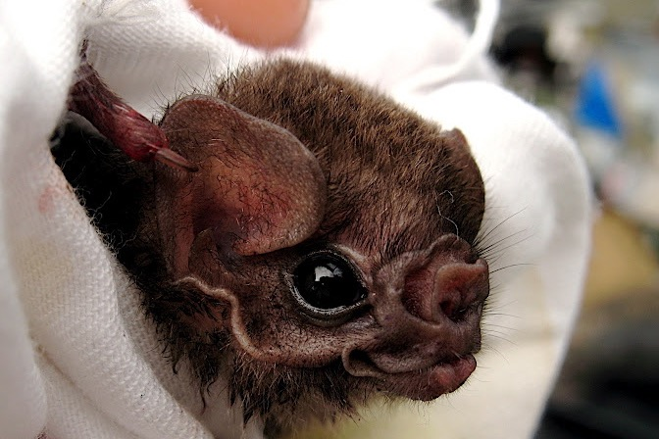
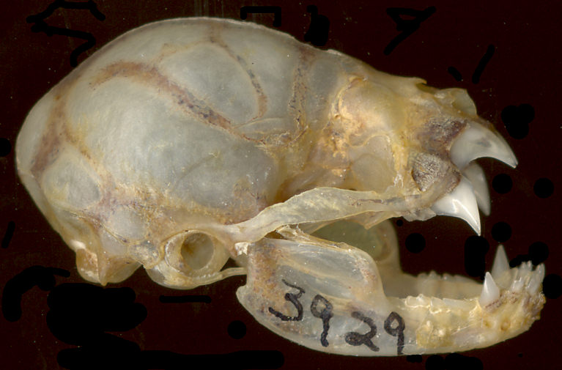
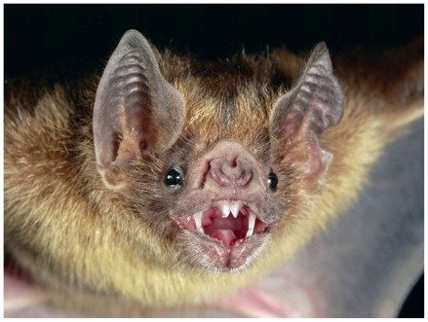
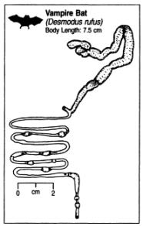
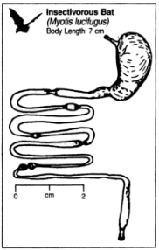
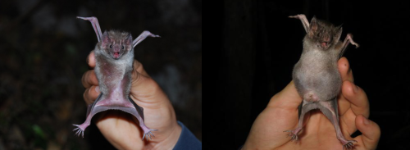
Sanguivorie
- Phyllostomidae:Desmodontinae – 3sp., SA a JA
- D. rotundus 1.1.2.0/1.1.3.0
- Výrazné I a C -> kratší rostrum, M redukovány
-Antikoagulant ve slinách (draculin)
Desmodus rotundus
(Stevens & Hume 1995)

Slide 6
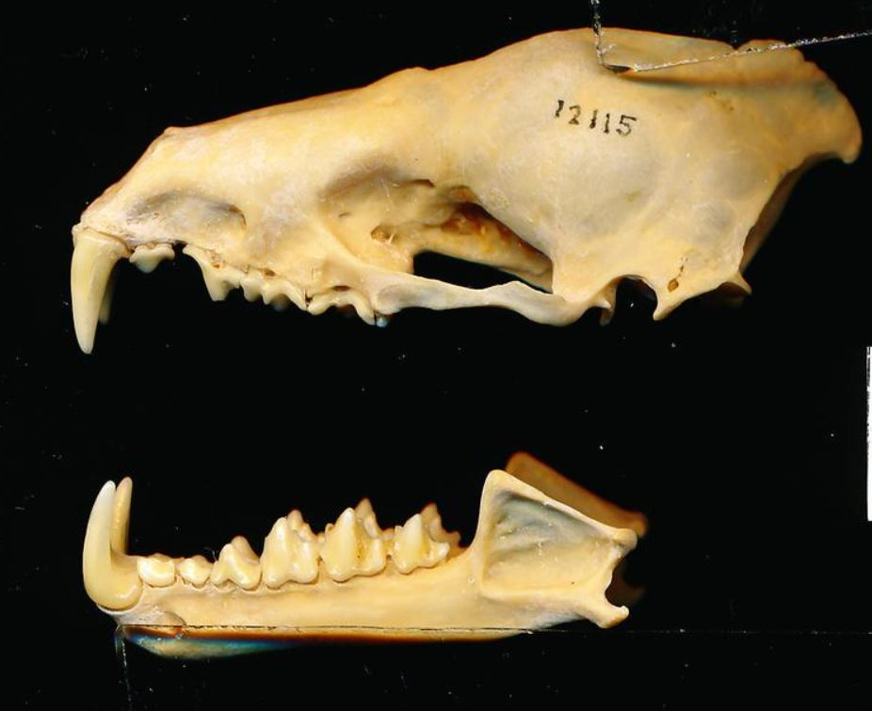
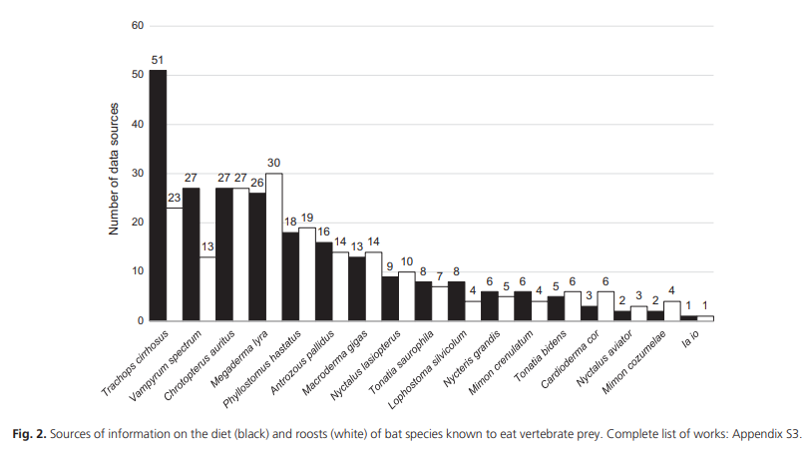
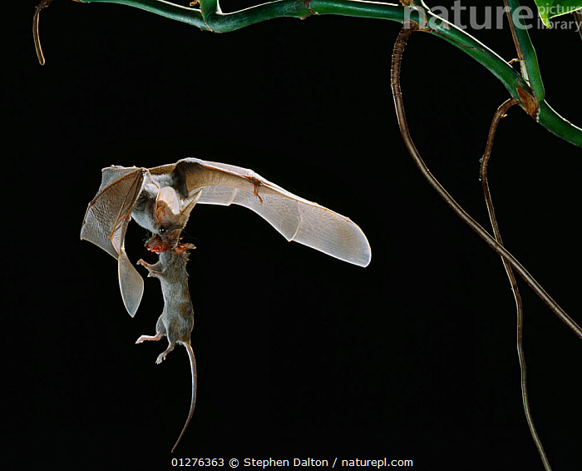
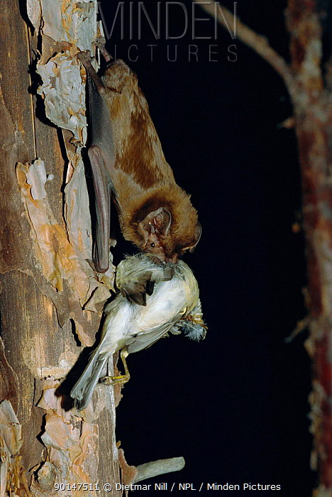
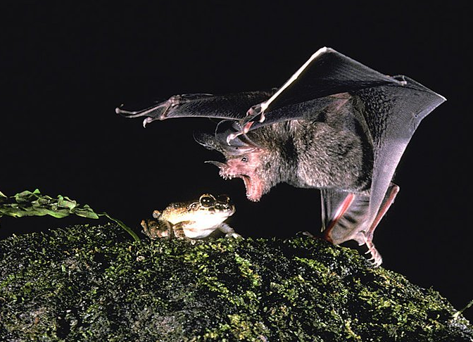
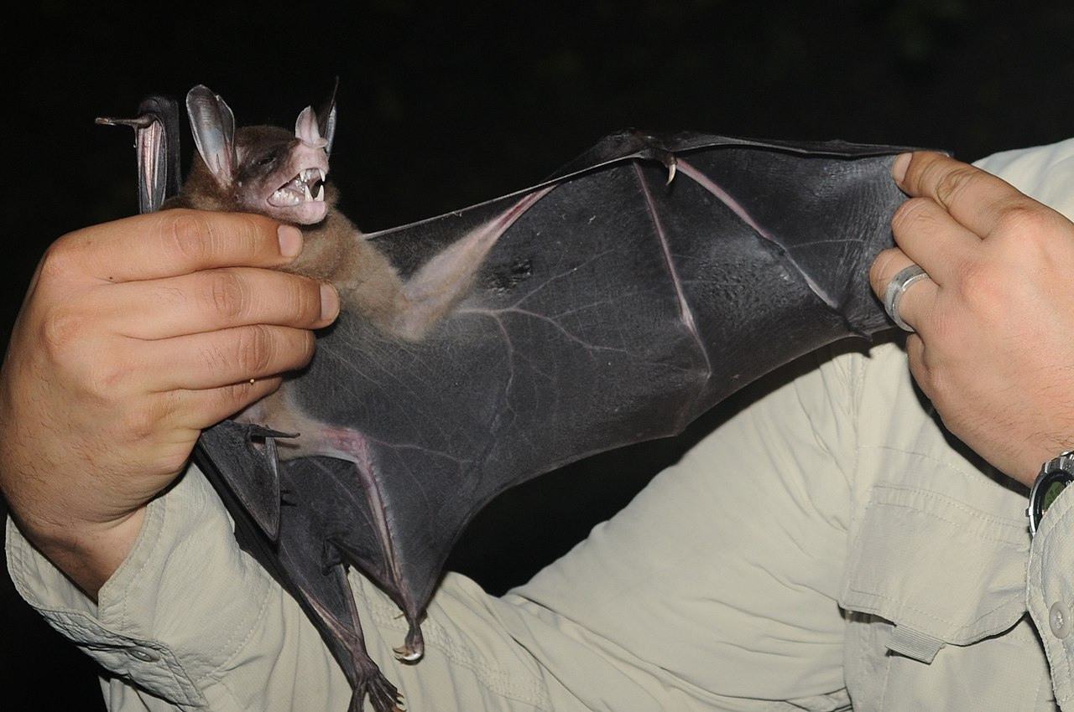
Carnivorie
(Gual-Suarez, 2021)
- Phyllostomidae, Megadermatidae, Vespertilionidae
-robustní lebka i rostrum, střední až velcí letouni
-Výrazné C, dilambdodontní M, u Megadarmatidae chybí horní I
Vampyrum spectrum
Megaderma lyra
Nyctalus lasiopterus
Trachops cirrhosus
Vampyrum spectrum

Slide 7
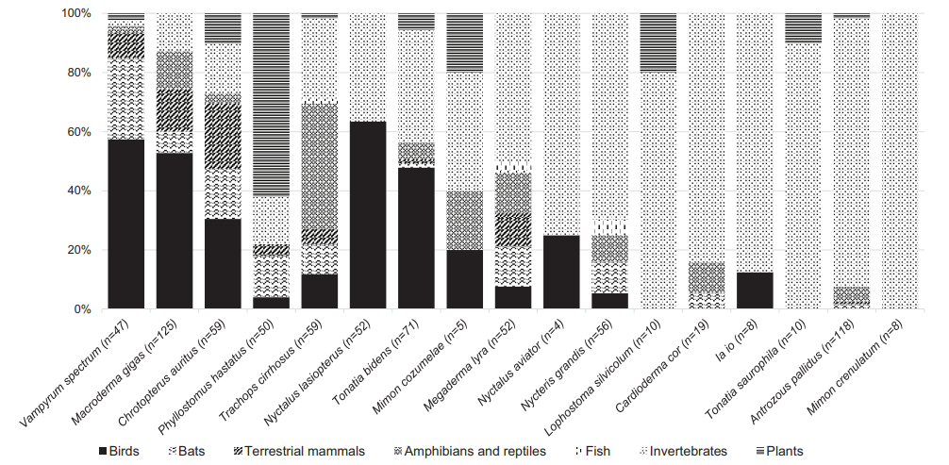
(Gual-Suarez, 2021)

Slide 8
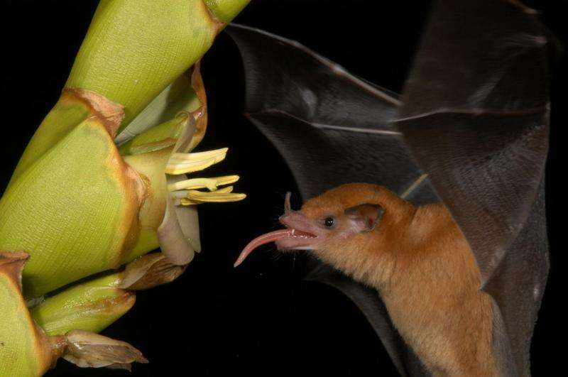
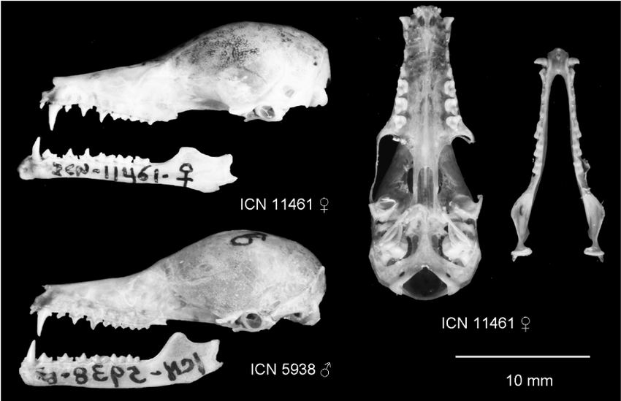
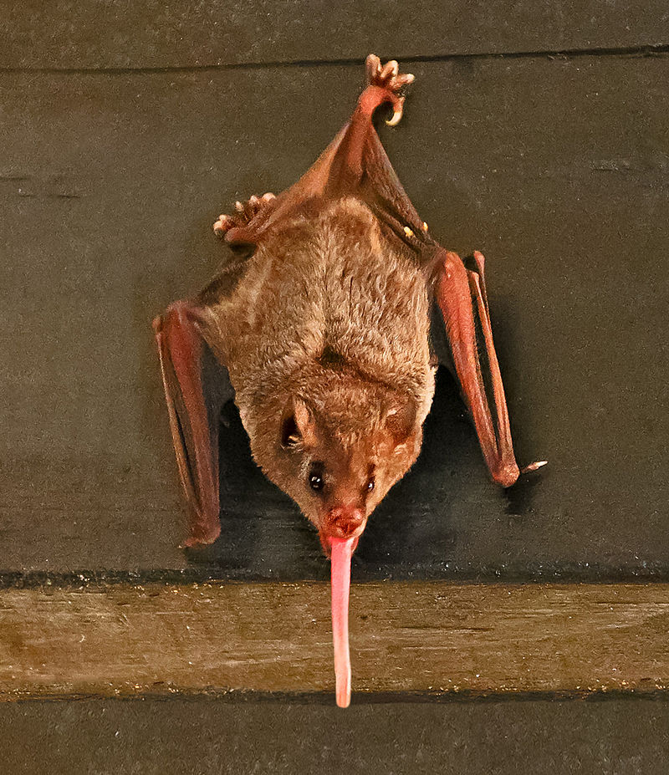
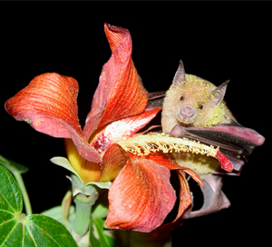
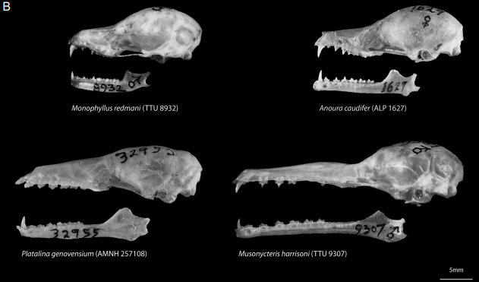
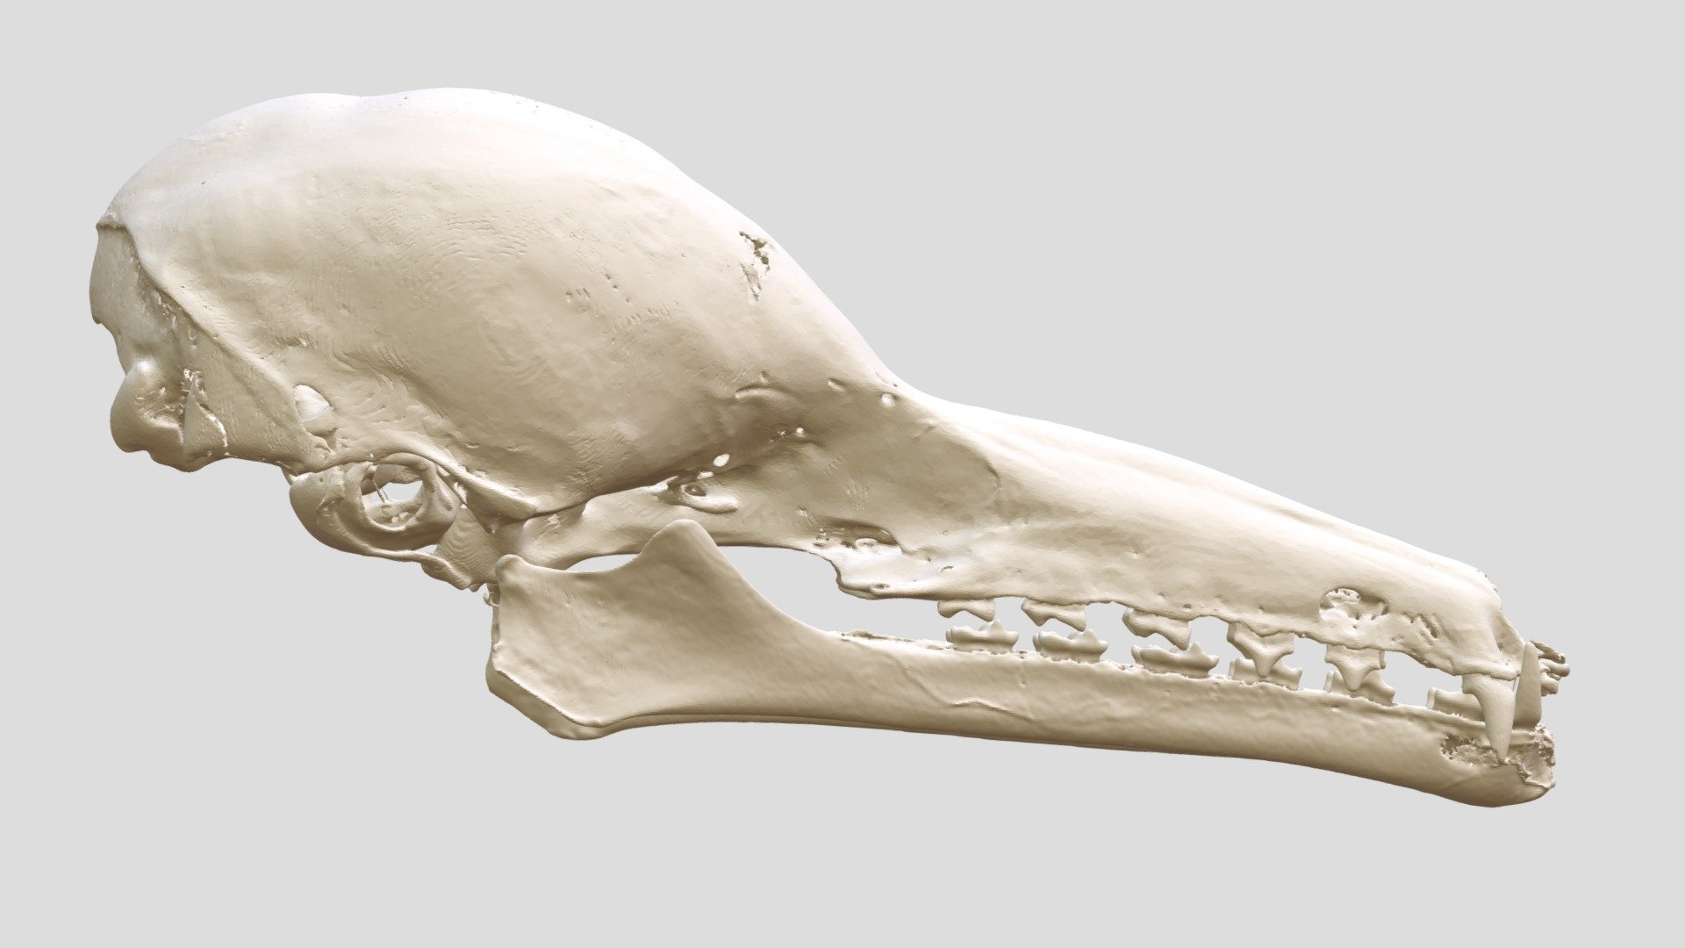
Nectarivorie, palynovorie
-především Phyllostomidae
-výrazně prodloužené rostrum, dlouhý jazyk
-malé M (případná redukce), diastemy mezi P a M
-Důležitá role opylovačů – chiropterogamie (agáve, baobab mango, durian…)
Lonchophylla robusta
Lonchophylla robusta
Phyllonycteris poeyi
Glossophaga soricina
(Baker, 2003)
Choeronycteris mexicana

Slide 9
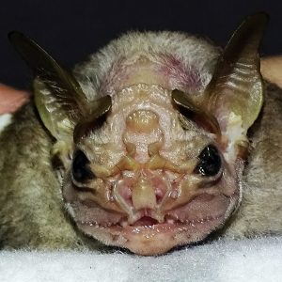
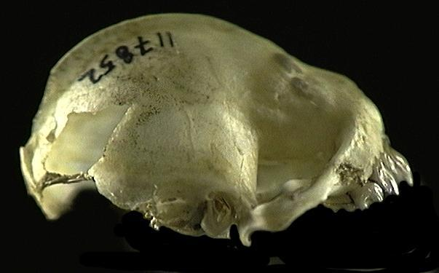
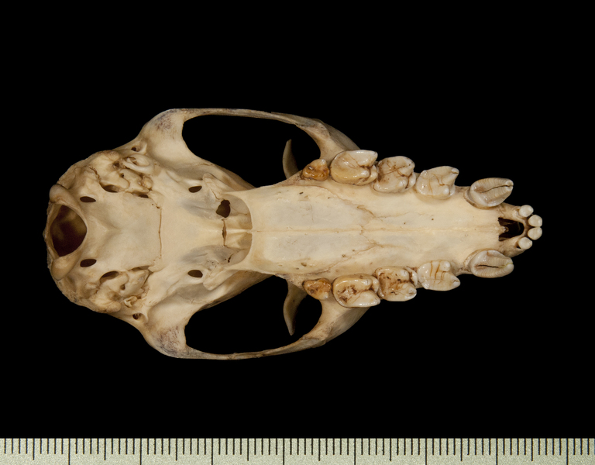
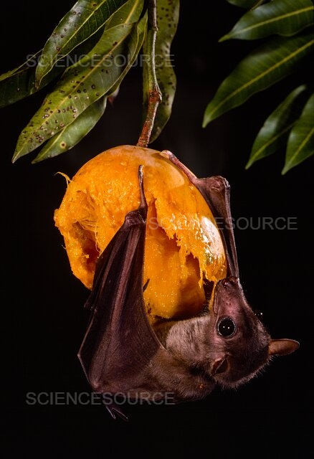
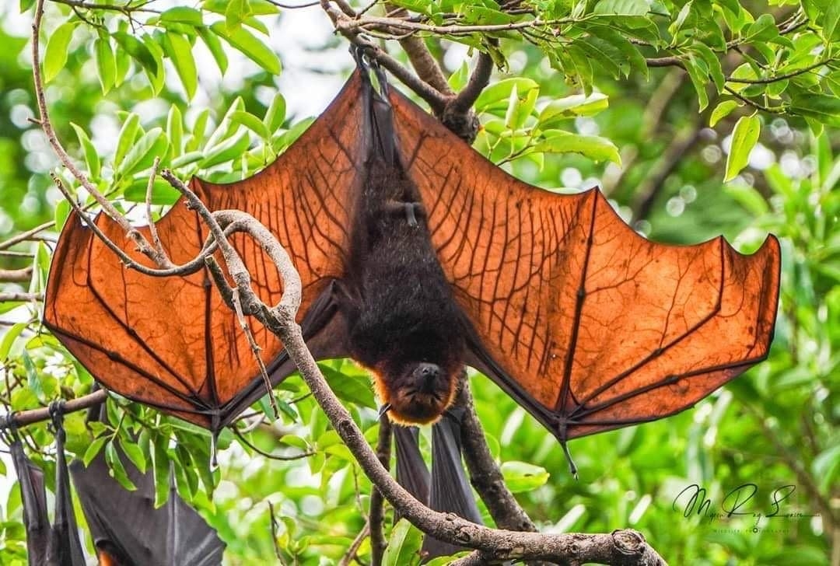
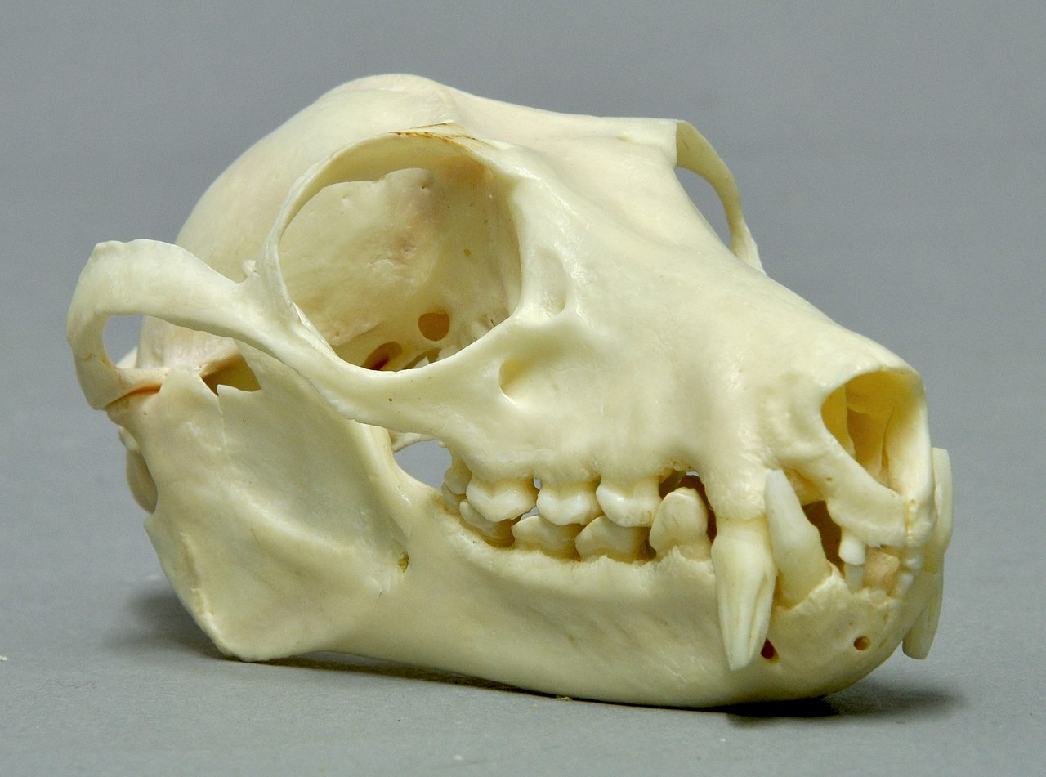
Frugivorie
- především Pteropodidae - (197 sp. 2018)
- I – malé, C – výrazné, M – ploché, nejsou dilambdodontní, žlábky
- výrazné oči, orientace především zrakem a čichem
- důležitá funkce disperze semen (chiropterochorie)
Centurio senex
Centurio senex
Acerodon jubatus
Acerodon jubatus
Rousettus aegyptiacus
Pteropus melanotus

